Slide 1
Einführung in Data Science & maschinelles Lernen mit R
Finja, Jan, Stefan und Felix

Slide 2
Inhaltsverzeichnis
Welche Daten benutzen wir?
Balkendiagramme
Prognostizierte Umsätze der SVM und des neuronalen Netzes
Takeaways aus dem Projekt
Notes:
Daten:
Nominale
Ordinal,
Metrisch und
Dummies,
Andere potentielle Einflüsse

Slide 3
Nominale Daten
Wochentag
Warengruppe
Notes:
Merkmalsausprägungen ohne natürliche Ordnungen (Geschlecht, Berufsstatus… )
Man kann nicht sagen „Montag ist größer als Dienstag“

Slide 4
Ordinale Daten
Windgeschwindigkeit
Notes:
Sortierbar in der Wertigkeit (Noten: 1 ist besser als 2)
Qualitätseinschätzungen: Wingeschw 10 > Bewölkung 3

Slide 5
Metrische Daten
Temperatur
Sonnenscheindauer
Niederschlagsmenge
Notes:
Metrische Daten: Kontinuierliche Daten
1 zu 2 === 11 zu 12

Slide 6
Dummy Variablen
Feiertag
Tag vor Feiertag
Tag nach Feiertag
Ferientag
Kieler Woche

Slide 7
Andere potentielle Einflüsse
Monatsanfang und Monatsende
Aktuelle wirtschaftliche Kaufkraft
Konjunkturprognosen
Preisentwicklungen im Bäckereisektor
Niederschlag: Ja/nein
Moving Average (mit k = 7)
Bewölkung
Veranstaltungen
Wettercode
Notes:
Entweder aus Zeitgründen nicht drin, oder nicht relevant (laut lin. Reg., oder persönlicher Meinung)
Zeitlich nicht geschafft:
monatsanfang monatsende => leute haben Anfang des Monats mehr Geld zur Verfügung (NN stellt selbst fest)
wirtschaftliche Kaufkraft => gibt keine täglichen Daten
Konjunkturprognosen => gibt keine täglichen Daten
Preisentwicklungen => uns nicht bekannt
Best subset regression um die relevantesten Variablen zu finden
=> Niederschlag Ja/nein ist der irrelevanteste
Movavg: Was passiert mit den ersten 6
und Bewölkung? Laut linearer Regression nicht relevant
Veranstaltungen: Wissen nicht wo die Filiale liegt (Mönkeberg/Friedrichsort oder Innenstadt)
Wettercode: zu viele NAs

Slide 8
Balkendiagrammen I

Slide 9
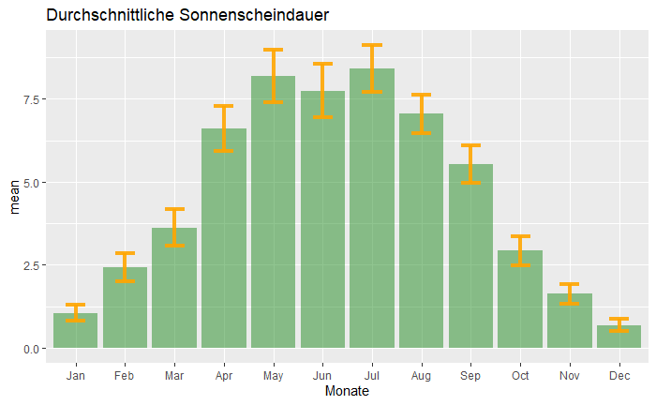
Balkendiagrammen II

Slide 10
﻿Ergebnisse der Schätzung einer SVM für den 01.06.2019
Warengruppe | Umsätze
1 | 265,38€
2 | 243,21€
3 | 262,17€
4 | 287,64€
5 | 264,73€
6 | 247,98€

Slide 11
﻿Ergebnisse der Schätzung eines neuronalen Netzes für den 01.06.2019
Warengruppe | Umsätze
1 | 252,74€
2 | 258,23€
3 | 220,57€
4 | 273,39€
5 | 279,98€
6 | 250,52€

Slide 12
Takeaways aus dem Projekt
Datenqualität ist essenziell
Datascience ist komplex, aber wichtig in allen wirtschaftlichen Sektoren
Big Data is all around us

